Slide 1

LA
TEMPERATURE

Slide 2

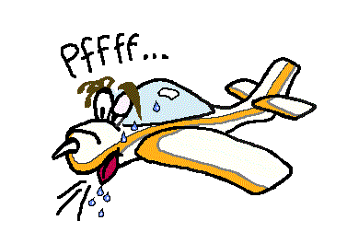
LA TEMPÉRATURE EXTÉRIEURE A AUSSI TOUTE SON IMPORTANCE
Si il fait CHAUD :
les performances de l’avion sont moins bonnes.
L’avion mettra plus de temps à décoller et il montera moins bien.

Slide 3

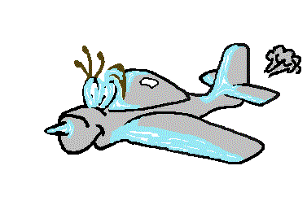
Si il fait FROID :
Il y a un risque de GIVRAGE !!
En effet, de la glace peut se déposer avant ou pendant le vol sur les ailes, sur l’empennage sur les pales d’hélice ou même sur la verrière !
Regardez tout ce qui est bleu sur le dessin.
C’est très dangereux car l’avion s’alourdit et le pilote risque de perdre le contrôle du vol.
Il faut donc connaître la température de l’air aux différentes altitudes de vol.

